Slide 1
Kuvaterner kronolojisi
2. Hafta

Slide 2
“Bugün geçmişin anahtarıdır”
Uniformitariyanizm
James Hutton ve Charles Lyell

Slide 3
Pliyosen içerisinde yer alan Gelasiyen katı stratigrafi komisyonu tarafından Kuvaterner’e dahil edilmiştir. Böylece 2004 yılından itibaren Kuvaternerin süresi 2.588 Milyon yıla uzamıştır.

Slide 4
Orta Pleyistosen’in 781 bin yıl öncesinde, Geç Pleyistosen’in 126 bin yıl ve Holosen’in 11.5 bin yıl önce başladığı kabul edilmektedir. Kuvaterner’de yaklaşık 104 tane soğuk ve sıcak ana evre yaşanmıştır

Slide 5
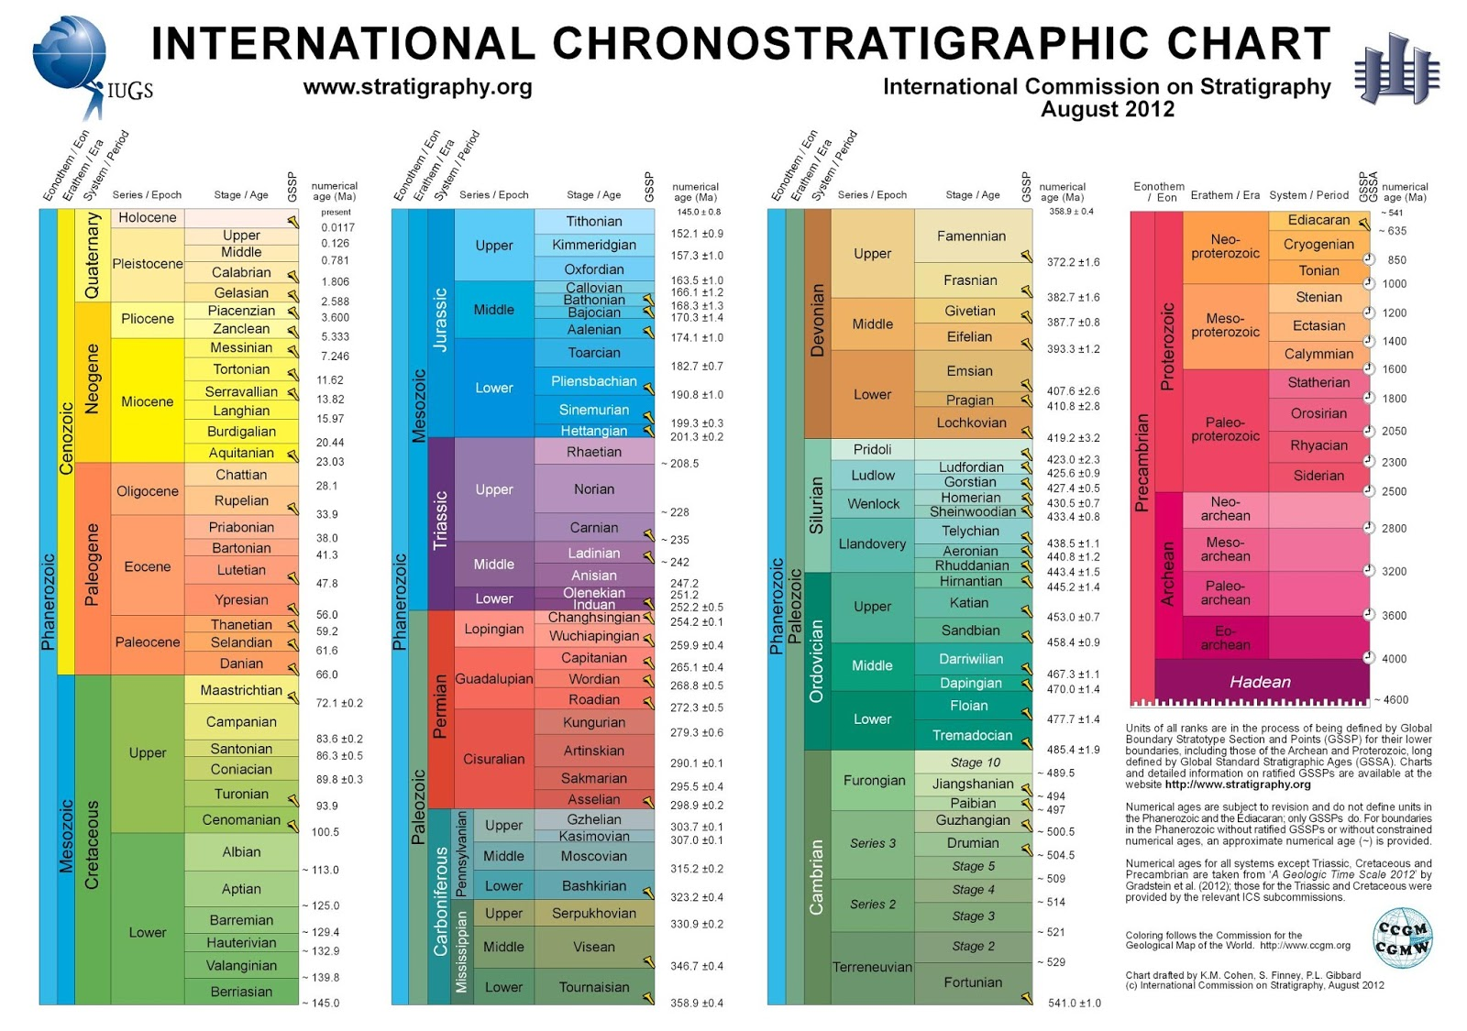

Slide 6
Love, J., Walker, M. 2007. reconstructing of Quaternary Environments. Routledge London

Slide 7
Love, J., Walker, M. 2007. Reconstructing of Quaternary Environments. Routledge London

Slide 8
Kuvaterner oksijen izotop kronolojisine göre oldukça detaylandırılabilmiştir.
Bu kronolojide soğuk evreler çift rakamlarla sıcak evrelerse tek rakamlarla gösterilmiştir. Örneğin Son Buzul Maksimumu 2 ile gösterilirken Son Buzul Arası evre 5 rakamı ile gösterilir.

Slide 9
Erken-Orta Pleyistosen Erken Pleyistosen’de (2,58-0,781 myö) toplam 41 adet soğuk dönem tespit edilmiştir. Bunlardan sadece 14 tanesi buzullaşma çağı oluşturacak derecede önemli olup, bu dönemlerdeki denizel ∂18O‰ oranları 4,6-5,0’a kadar yükselmiştir (Ehlers vd., 2011). Erken ve Orta Pleyistosen buzul çağlarının periyotları, buzul dönemlerini kontrol ettiği kabul edilen 41 by’lık Milankovitch eksen eğikliği döngüleriyle çakışmaktadır. Milankovitch Döngüleri’ne ait 100 by’lık yörünge devinimi hareketleri, ancak 1,2 my öncesinden sonra etkili olmaya başlamış olup, bu dönem Orta Pleyistosen geçişi olarak bilinmektedir (Tziperman ve Gildor, 2003). Bu dönem içerisindeki 5 adet soğuk devirde, buzullar kutup bölgeleri dışında da geniş alanlar kaplamaya başlamıştır.
Kaynak: Çiner, A., Sarıkaya, M. A. 2013. Buzullar ve İklim Değişikliği; Geçmiş, Günümüz ve Gelecek. Volkan $. Ediger, editor, 2013. Turkiye'de iklim Degi$ikligi ve Surdurulebilir Enerji, istanbul, ENiVA-Enerji ve iklim Degi$ikligi Vakfl, 145 s.

Slide 10
Geç Pleyistosen Geç Pleyistosen’de (126-11,7 byö) Würm olarak da bilinen iki adet büyük buzul dönemi (MIS-4 ve MIS-2) görülür (Şekil 8 ve 9). MIS-4 yaklaşık 71 byö, MIS-2 ise 24 byö meydana gelmiştir. Würm I ve Würm II buzullaşmaları sırasında, Avrupa ve birçok orta enlem bölgelerinde buzullar çok geniş boyutlara ulaşmışlardır. Kanada’nın doğusunda buzullar kıta yamacına kadar ilerlemiş, “Laurentide” ve “Cordilleran” adı verilen büyük kıta buzulları Kuzey Amerika’nın kuzeyini tamamen kaplamışlardır (Curry vd., 2011)
Kaynak: Çiner, A., Sarıkaya, M. A. 2013. Buzullar ve İklim Değişikliği; Geçmiş, Günümüz ve Gelecek. Volkan $. Ediger, editor, 2013. Turkiye'de iklim Degi$ikligi ve Surdurulebilir Enerji, istanbul, ENiVA-Enerji ve iklim Degi$ikligi Vakfl, 145 s.

